Slide 1
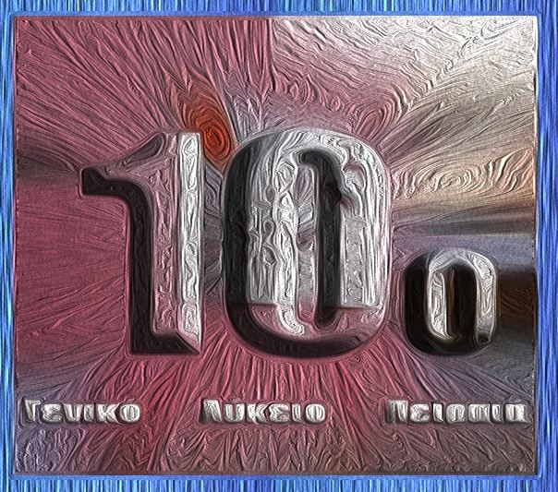
Πολιτιστικό πρόγραμμα: «Χρόνος ο Χορόνους» σχολ. Έτος 2014-15
Χρόνος, Ο χορευτής που στροβιλίζεται γύρω από τον νου μας

Slide 2
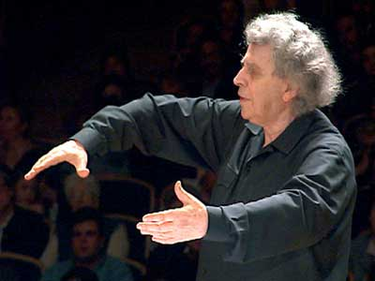
Ο Ήλιος και ο Χρόνος

Slide 3
Ο Ήλιος και ο Χρόνος
21ης Απριλίου του 1967
Ο Μίκης Θεοδωράκης περνά στην παρανομία για να αποφύγει την σύλληψή του Στις 16 Αυγούστου του 1967, συνελήφθη σε σπίτι στο Χαϊδάρι, από άνδρες της Γενικής Ασφάλειας υπό τις διαταγές των Β. Λάμπρου και Π. Μπάμπαλη.

Slide 4
Ο Ήλιος και ο Χρόνος περιγραφή της σύλληψης από τον ίδιο τον συνθέτη
«Όταν οι στρατιώτες ήρθαν να με συλλάβουν κοιμόμουνα. Μ’ έγδυσαν και με διέταξαν να γονατίσω. Ύστερα, μ’ έδεσαν πιστάγκωνα, όπως κάνουν οι Αμερικάνοι με τους Βιετκόγκ.
Όταν η Μαρία μπήκε, ντράπηκα και τους ζήτησα να μου βάλουν το σώβρακο. Μου έβαλαν το σώβρακό μου και το πανταλόνι μου. Ήμουν ξυπόλυτος και είπα στη Μαρία να μου βάλει τα παπούτσια μου.
Έσκυψε μπροστά μου και όταν μου έδενε τα κορδόνια, της ψιθύρισα: «Κουράγιο, Μαρία».

Slide 5
Ο Ήλιος και ο Χρόνος
Μεταφέρεται στην έδρα της Γενικής Ασφάλειας στην οδό Μπουμπουλίνας και αποφασίζετε η πλήρης απομόνωσή του.

Slide 6
Ο Ήλιος και ο Χρόνος Ο Μικης στην απομόνωση
Στις 21 Αυγούστου πιάστηκα στο Χαϊδάρι. Στο τέταρτο πάτωμα στην οδό Μπουμπουλίνας, στο κελί αρ. 4 περίμενα το μαρτύριο και το θάνατο.
Στις 4 Σεπτεμβρίου μου έφεραν χαρτί και μολύβι. Τότε έγραψα 32 ποιήματα. Τις προηγούμενες νύχτες τις πέρασα άγρυπνος, με την πλάτη κολλημένη στον τοίχο, περιμένοντας από στιγμή σε στιγμή να με πάρουν για το μαρτύριο ή για την εκτέλεση.
Όλη μου η ύπαρξη σημαδεύτηκε από την αναμονή του βέβαιου θανάτου. Καθώς ο χρόνος κυλούσε επίμονα και βασανιστικά, έβλεπα με το νου μου καθαρά την εικόνα της τελευταίας στιγμής. Ο πρωινός ουρανός είχε ένα χρώμα βαθιά γαλάζιο. Η ατμόσφαιρα διάφανη, με κρυσταλλένια καθαρότητα.
Τι θα φώναζα σ’ αυτήν τη στιγμή του τέλους; Αυτή η σκέψη μου έγινε τυραννική.

Slide 7
Ο Ήλιος και ο Χρόνος σκέψεις στην απομόνωση
«Τα μεσημέρια η ζέστη ήταν φρικιαστική. Υπόφερα τρομερά. Κοιμόμουν πάνω στο τσιμέντο γυμνός, όπως τη στιγμή που με πιάσανε. Για προσκεφάλι είχα τα παπούτσια μου. (…) Κάποτε καθόμουν στην καρέκλα, το μοναδικό έπιπλο. Άλλοτε βάδιζα.
Πεντακόσια βήματα καθέτως.
Πεντακόσια βήματα κυκλικά.
Μετρούσα τα κάγκελα…»

Slide 8
Ο Ήλιος και ο Χρόνος
Ο «Ήλιος και ο Χρόνος» αποκαλύπτει μια τελείως διαφορετική και άγνωστη πλευρά του συνθέτη.
έγραψε 32 ποιήματα & μελοποίησε άμεσα τα 16.

Slide 9
Ο Ήλιος και ο Χρόνος
τα ποιήματα χαρακτηρίζονται από :
ένα υπόστρωμα που αγγίζει τα όρια της παράνοιας
Και πολλές εξάρσεις ενός καθαρότατου ποιητικού λυρισμού.

Slide 10
Ο Ήλιος και ο Χρόνος
η μουσική γλώσσα που χρησιμοποιεί είναι εντελώς καινούρια & είναι τελείως ασύνδετη με τα έργα που είχε γράψει λίγους μήνες πριν (δηλαδή τα «Λαϊκά» και το «Romancero Gitano”).
Χρησιμοποιεί ροκ στοιχεία

Slide 11
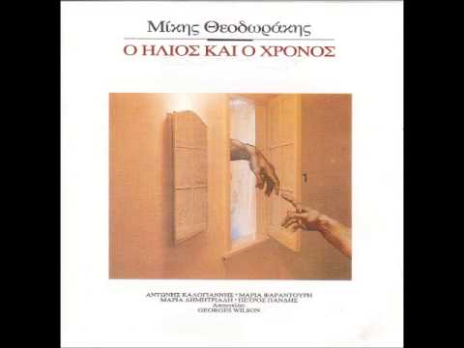
Ο Ήλιος και ο Χρόνος

Slide 12
Ο Ήλιος και ο Χρόνος

Slide 13
Ο Ήλιος και ο Χρόνος

Slide 14
Ο Ήλιος και ο Χρόνος

Slide 15
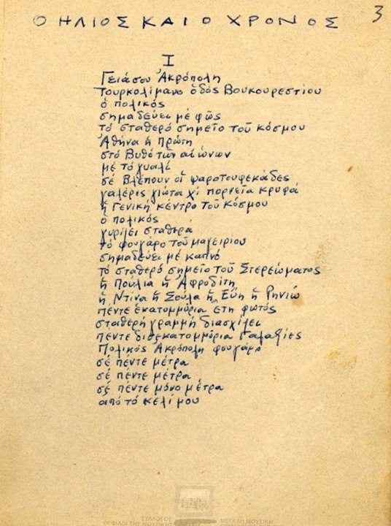
Ο Ήλιος και ο Χρόνος

Slide 16
Ο Ήλιος και ο Χρόνος
Γεια σου Ακρόπολη Τουρκολίμανο, οδός Βουκουρεστίου. Ο Πολικός σημαδεύει με φως το σταθερό σημείο του κόσμου. Αθήνα η πρώτη στο βυθό των αιώνων με το γυαλί σε βλέπουν οι ψαροντουφεκάδες. Γαλέρες, γιωταχὶ, πορνεία κρυφά η Γενική κέντρο του κόσμου. | Ο Πολικός γυρίζει σταθερά το φουγάρο του μαγειρείου σημαδεύει με καπνό τι σταθερό σημείο του Στερεώματος. Η Πούλια, η Αφροδίτη η Ντίνα, η Σούλα, η Εύη, η Ρηνιώ. Πέντε εκατομμύρια έτη φωτός σταθερή γραμμή διασχίζει. Πέντε δισεκατομμύρια γαλαξίες σε πέντε μέτρα σε πέντε μέτρα σε πέντε μόνο μέτρα από το κελί μου.

Slide 17
Ο Ήλιος και ο Χρόνος
Ο χρόνος διαλύεται μέσα στη στιγμή το ελάχιστο γίνεται ο μέγιστος τύραννος. Βασανίζει ανθισμένες πληγές γεμάτες χαμόγελα και υποσχέσεις για κάτι άλλο, αυτό το άλλο είναι που ζούμε κάθε στιγμή νομίζοντας ότι ζούμε το άλλο. Όμως το άλλο δεν υπάρχει. | Είμαστε εμείς η Μοίρα μας που μας λοξοκοιτάζει. Σφίγγα που ξέχασε το αίνιγμα δεν έχουμε τίποτα να λύσουμε. Δεν υπάρχει αίνιγμα δεν υπάρχει διαφυγή από τον πύρινο κύκλο του Ήλιου και του Θανάτου.

Slide 18
Ο Ήλιος και ο Χρόνος
Τα κελιά ανασαίνουν, τα κελιά που βρίσκονται ψηλά, τα κελιά που βρίσκονται χαμηλά. Η βροχή μας ενώνει, ο ήλιος ντράπηκε να φανεί, Νίκο, Γιώργο, κρατιέμαι από ένα λουλούδι.

Slide 19
Ο Ήλιος και ο Χρόνος
Ανάμεσα σε μένα και τον ήλιο δεν υπάρχει, δεν υπάρχει δεν υπάρχει, δεν υπάρχει παρά μόνο η διαφορά του χρόνου Ανατέλλω και δύω, υπάρχω και δεν υπάρχω, με βλέπουν χωρίς να μπορώ να δω τον εαυτό μου, τον εαυτό μου

Slide 20
Ο Ήλιος και ο Χρόνος
Όταν σταματήσει ο χρόνος το κελί μου γεμίζει μήνες. Μήνες, μέρες, ώρες, στιγμές, δέκατα δευτερολέπτων, δέκατα δευτερολέπτων, δέκατα δευτερολέπτων. | Ένα βήμα πριν από το χάος υπάρχει χάος. Ένα βήμα μετά το χάος υπάρχει χάος. Εγώ υπάρχω λίγο πριν, λίγο μετά. Υπάρχω μέσα στο χάος δεν υπάρχω.

Slide 21
Σας ευχαριστούμε
Μακερούφα Χρυσάνθη
Καναγιάν Άννα

